Slide 1
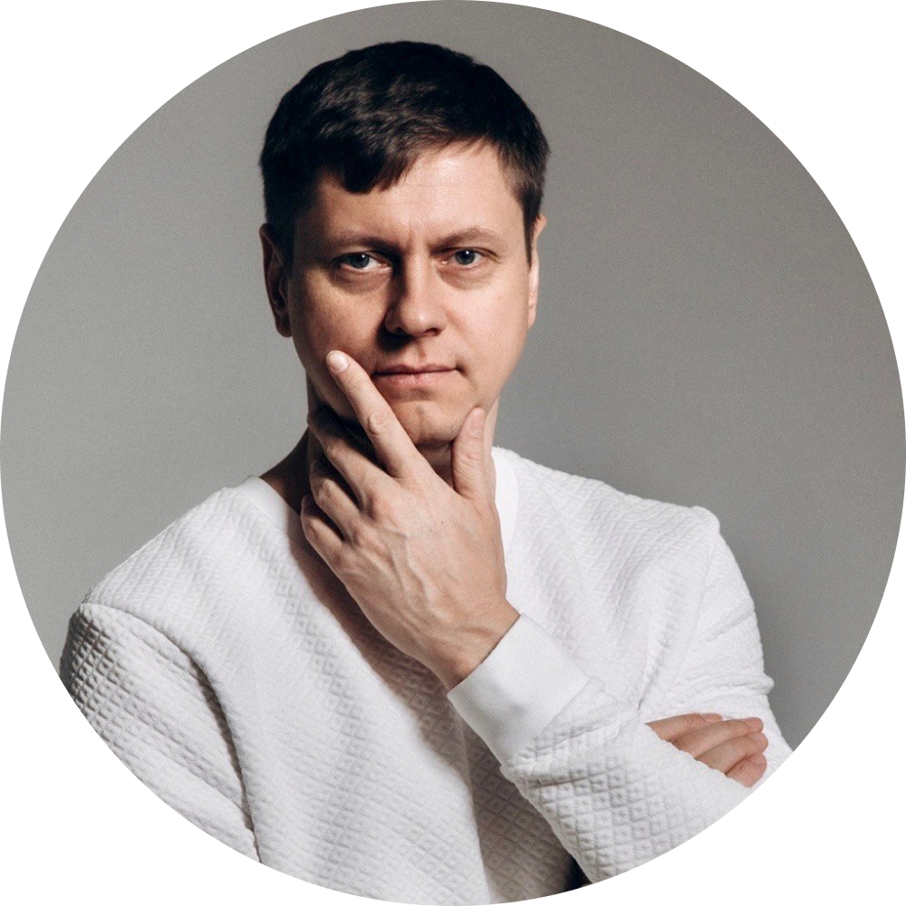
Будущее российского метавёрса Индустриальная метавселенная
Спикер: Мироненко Сергей
Архитектор первой индустриальной метавселенной Основатель венчурного фонда Sense Capital

Slide 2
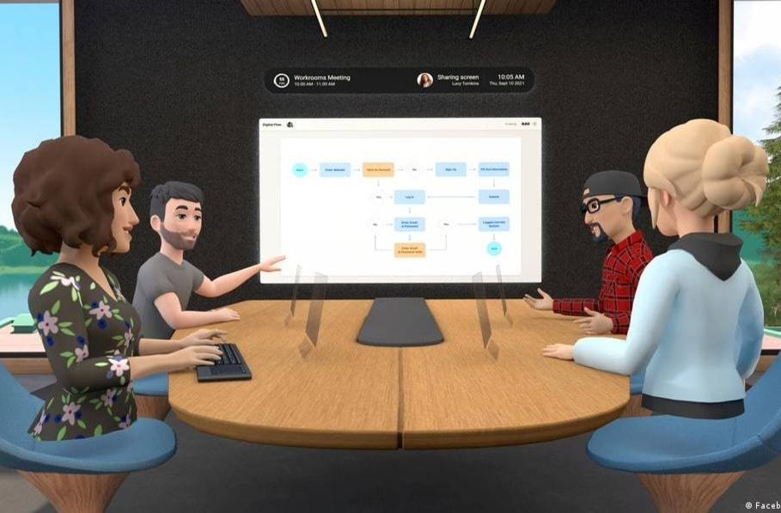
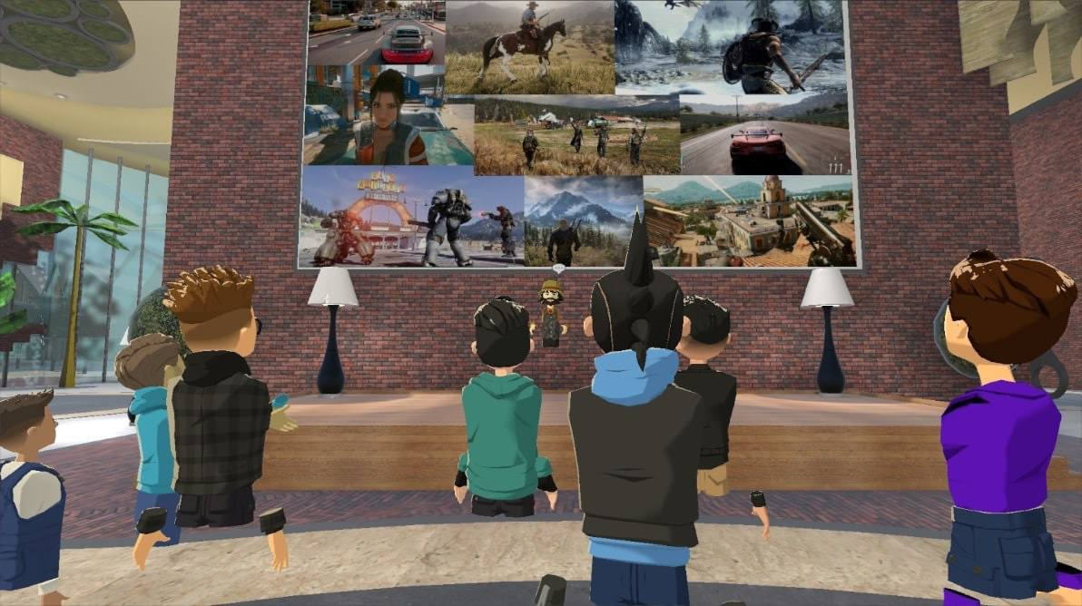
Метавселенные
Понятие. Применение. Количество.
Метавселенная (metaverse) — это сеть цифровых миров, которая объединяет физическую, дополненную и виртуальную реальности.
В метавселенной должна присутствовать полноценная экономическая система (современный тренд строит такую систему на блокчейне).
Метавселенная предлагает пользователям виртуальную версию жизни - учиться, ходить на концерты, заниматься спортом, покупать недвижимость, зарабатывать и тратить криптовалюту.
В данный момент в мире насчитывается несколько
десятков метавселенных.

Slide 3
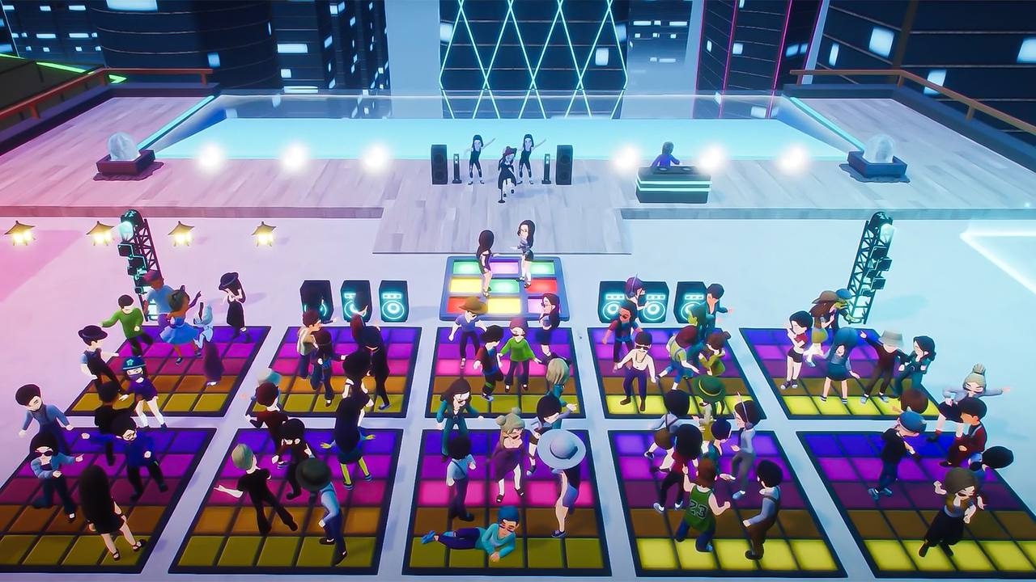
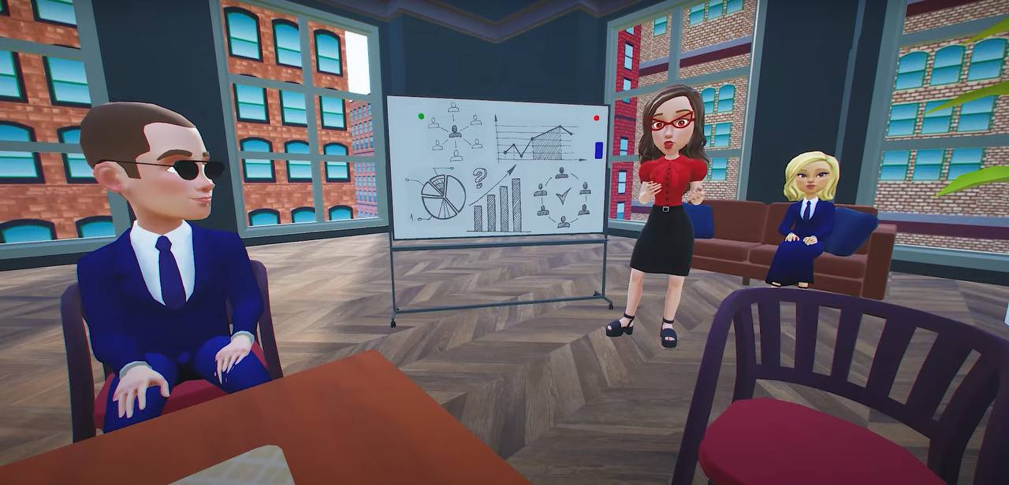
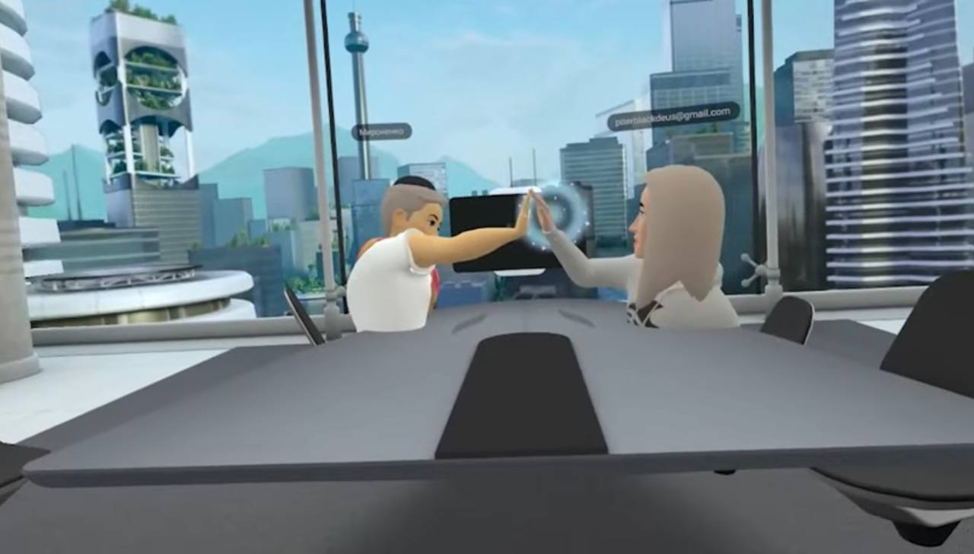
Российские метавселенные. Какие они?
В России метавёрсы только начинают зарождаться.
Все чаще создаются платформы, большая часть из которых - компьютерные игры. В их основе - развлечение, креатив и самовыражение. Говоря о перспективах развития метавселенных в России и вхождении в них отечественного бизнеса, можно предположить, что развитие обязательно произойдет, но сам путь будет долгим.

Slide 4
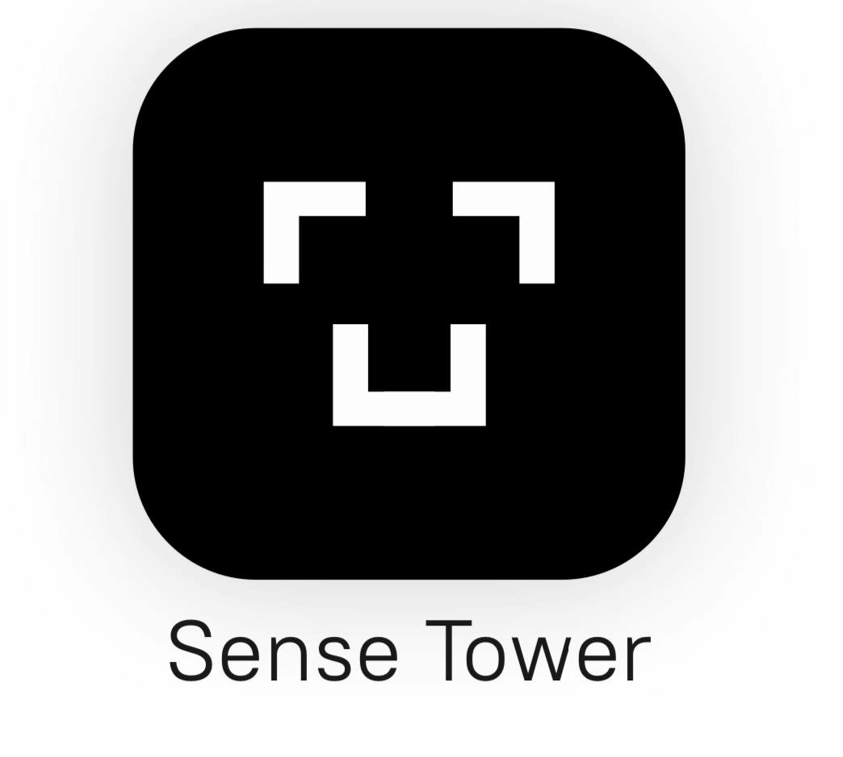
Российские метавселенные

Slide 5
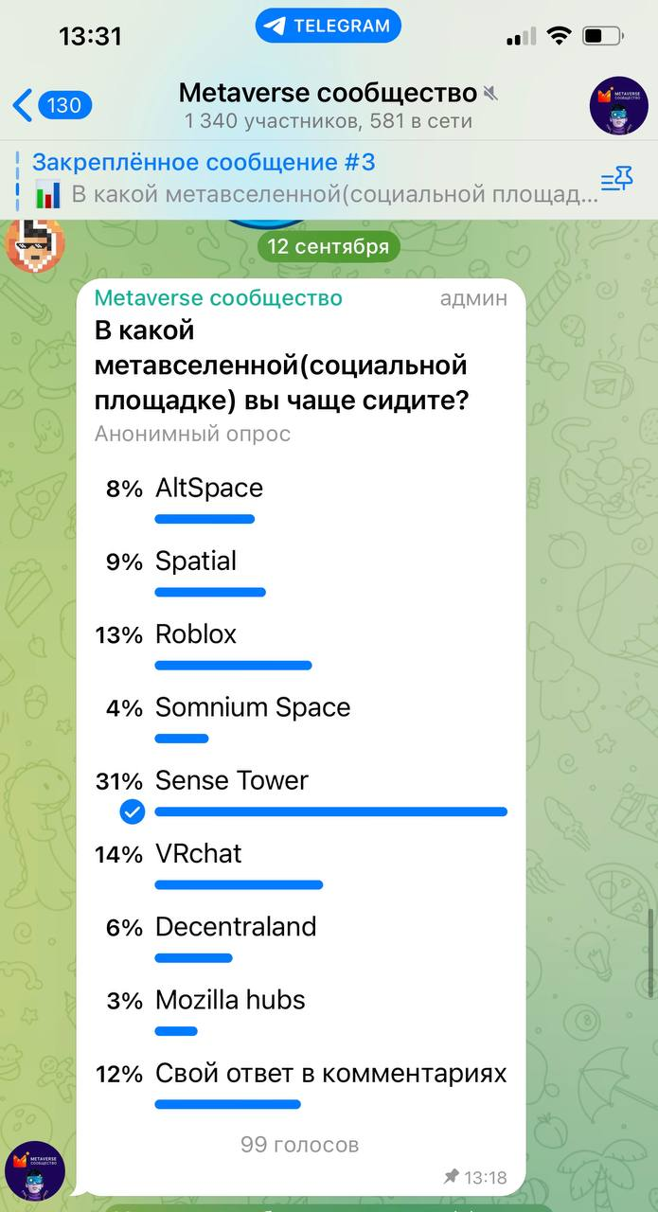
Российские метавселенные.
На российском рынке представлено всего 2 метавселенных:
Sense Tower - проект Мироненко Сергея
«Мы создаем первую в мире ИНДУСТРИАЛЬНУЮ метавселенную
для предпринимателей в основе которой
трудовая и образовательная деятельности»
Целевая аудитория - резиденты, предприниматели, приглашённые гости.
Направление - метавселенная, которая дает возможность для предпринимательской деятельности - быстрого и легкого заключения сделок с использованием блокчейн технологий и смарт контрактов, проведения культурно-массовых мероприятий, выставок, экспозиций, предметов цифрового искусства NFT.
Опубликован на Side Quest

Slide 6
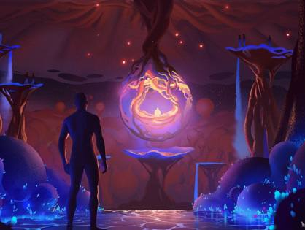
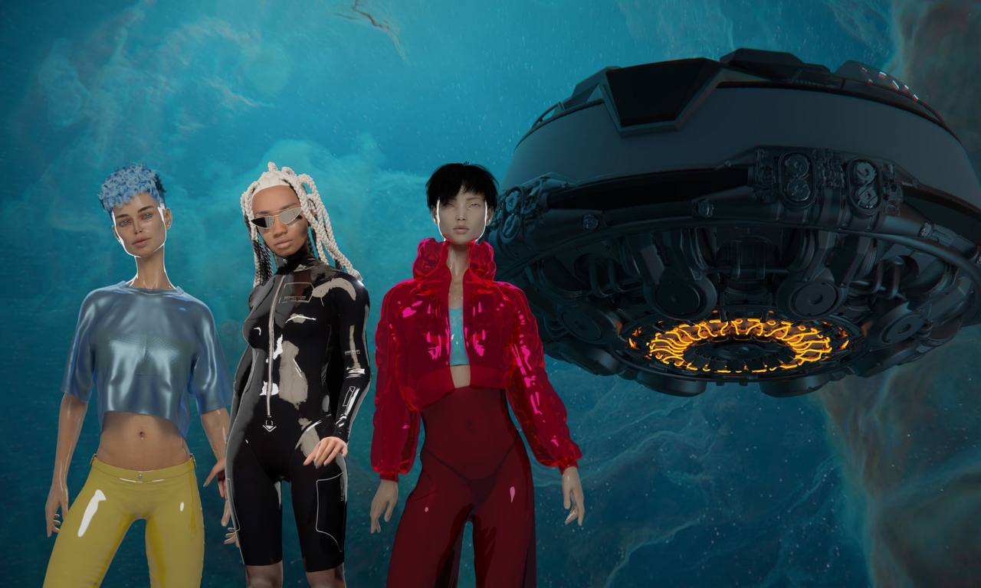
Российские метавселенные.
Sensorium - проект Михаила Прохорова
«Мы создаем эту вселенную, чтобы наши пользователи
могли свободно общаться, творить, переизобретать себя и
проживать альтернативные жизненные сценарии»*.
Целевая аудитория - пользователи.
Направление - метавселенная, в которую входит множество тематических миров, в которой будут проходить концерты и мероприятия, и в любое время пользователи смогут найти себе место, занятие и друзей.
Это онлайн платформа с добавлением VR.
*Взято с сайта https://maff.io/sensorium_galaxy/

Slide 7
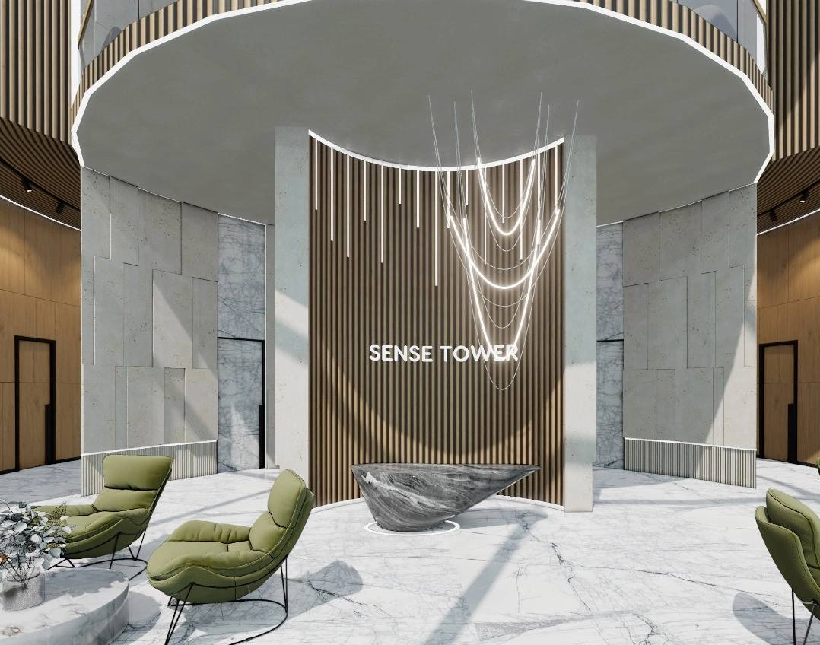
SENSE TOWER - первая в мире индустриальная метавселенная
Старт проекта МАРТ 2022 год,
Текущая оценка 300 млн рублей
На сегодняшний день имеет:
50+ квалифицированных пользователей
100+ заключенных сделок
300+ посещений в неделю
Еженедельный цикл обновления продукта
Свой Бизнес клуб МЕТА предпринимателей
Несколько собственных NFT коллекций
Своя галерея для презентации NFT Арт-работ
В продаже 50 пространств из 1300 предусмотренных Блокчейном

Slide 8
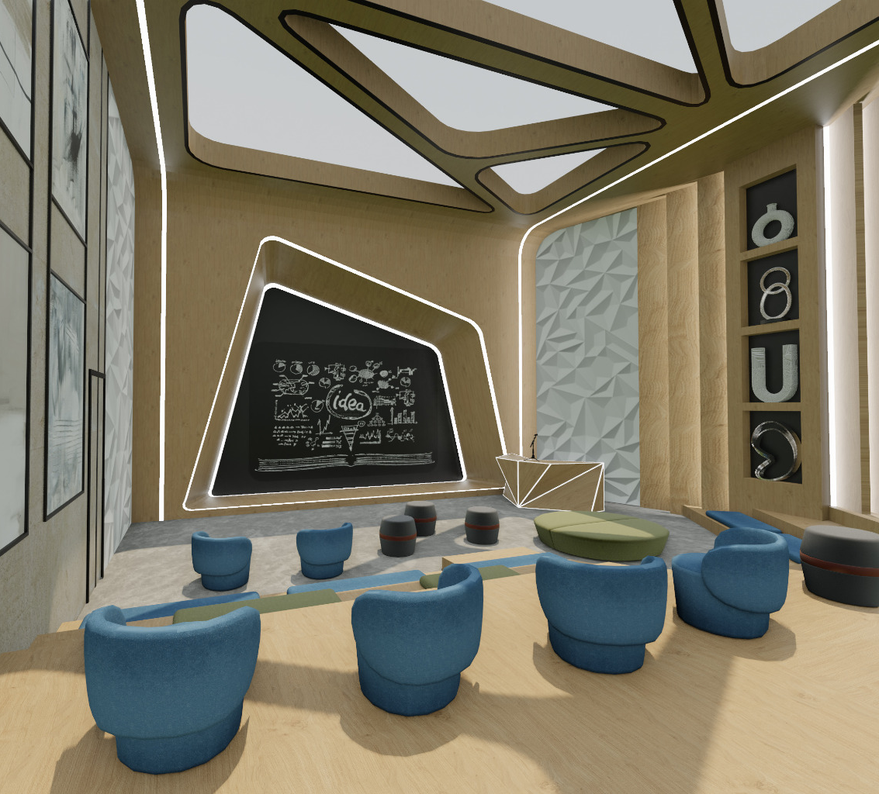
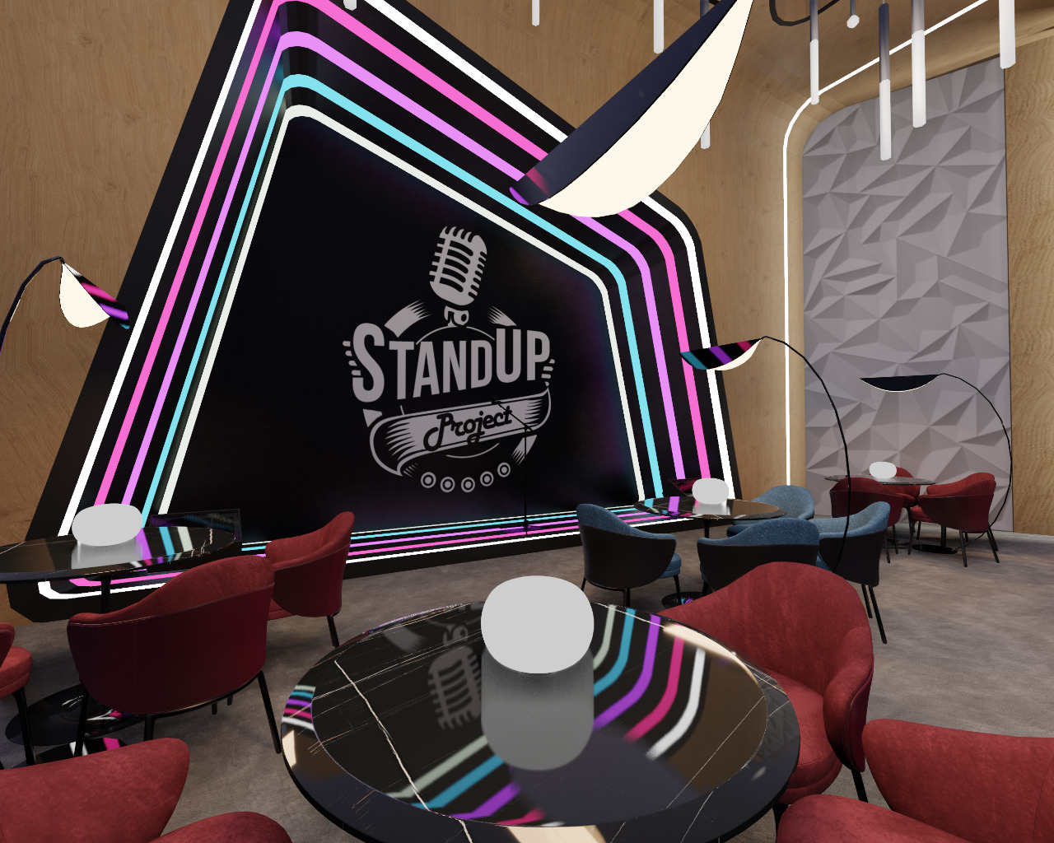
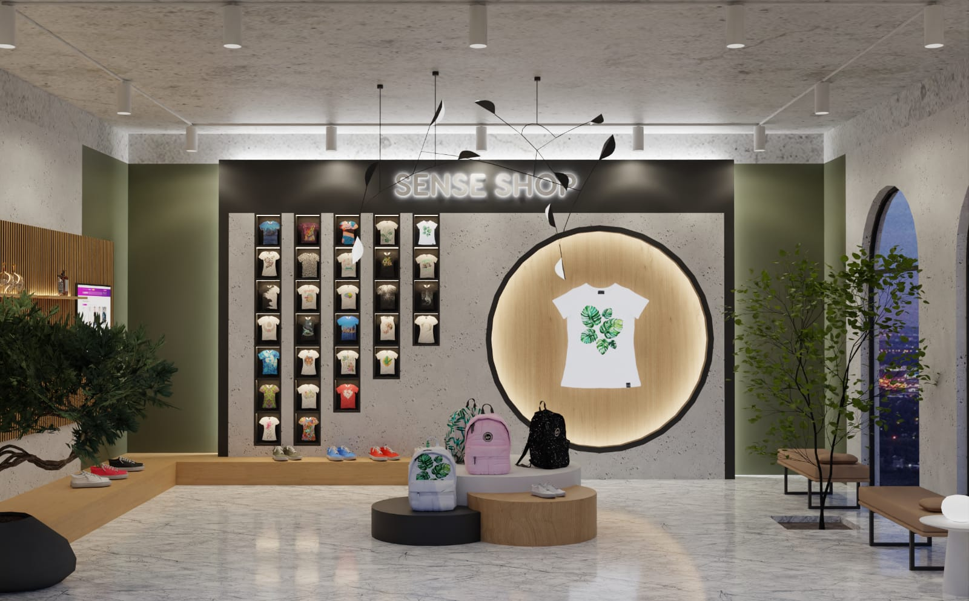
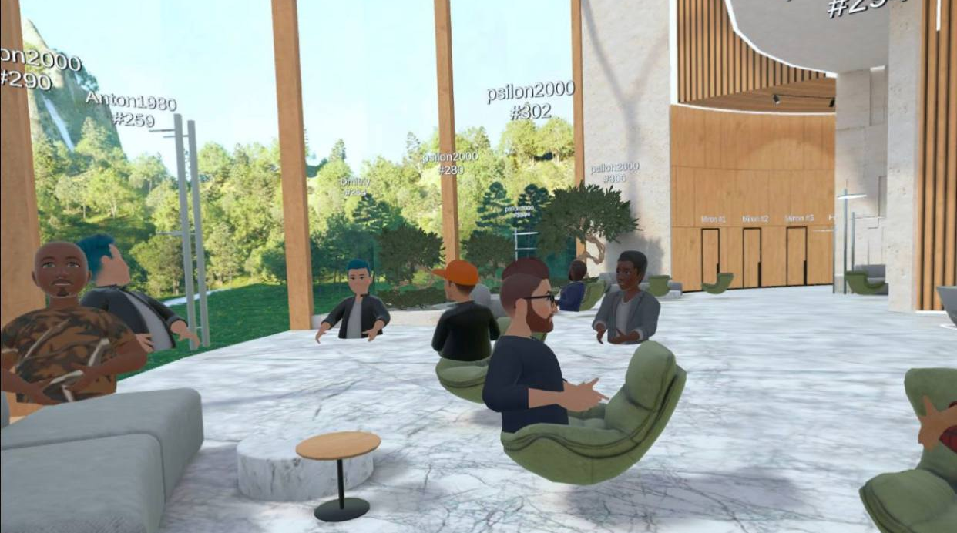
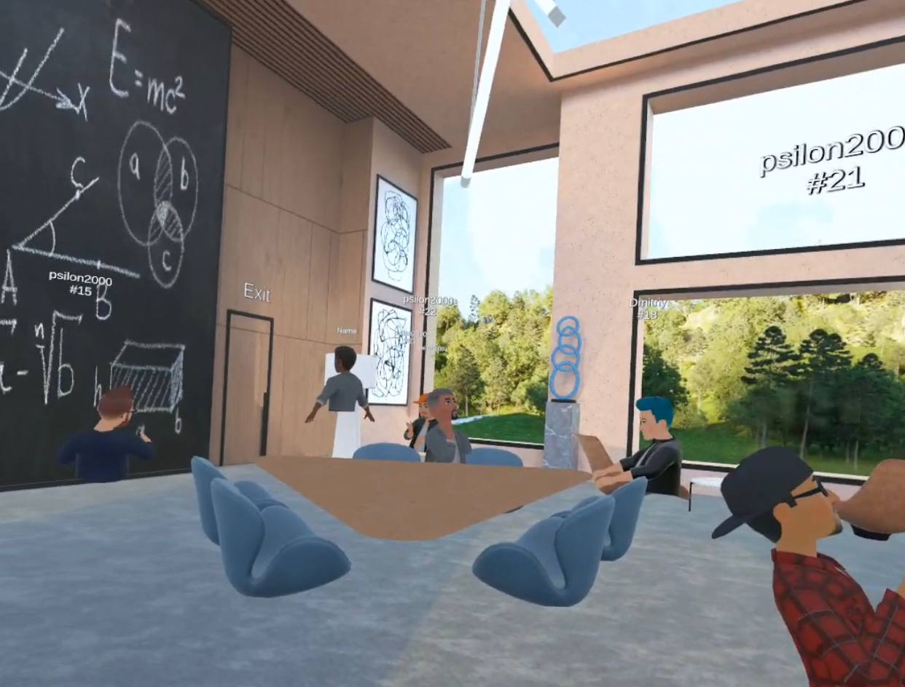

Slide 9
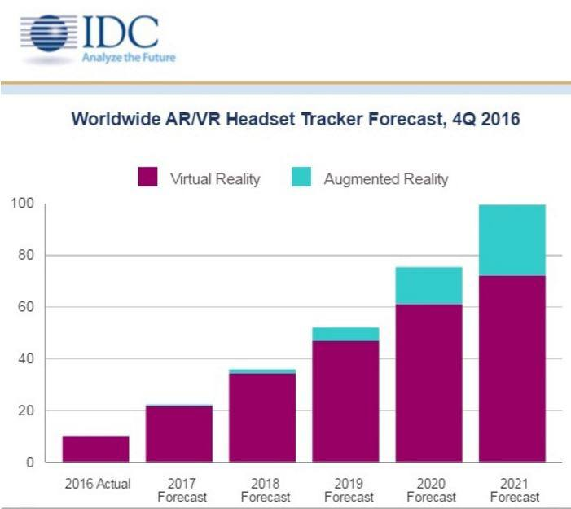
К чему мы идём?
Увеличивается количество мета-пользователей
Происходит более широкая интеграция VR-решений в бизнес-процессы, образование и промышленность
Растет VR-опыт пользователей
Совершенствуется качество и удобство самих устройств
Идет процесс монетизации бедных стран
Увеличивается количество продаж устройств
Происходит вытеснение трехмерным интернетом, двухмерного
Идет стремительный рост и развитие рынка дополненной и виртуальной реальности
Прогноз поставок шлемов дополненной/виртуальной реальности

Slide 10
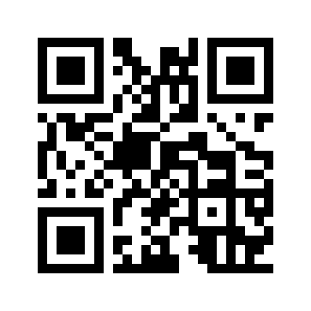
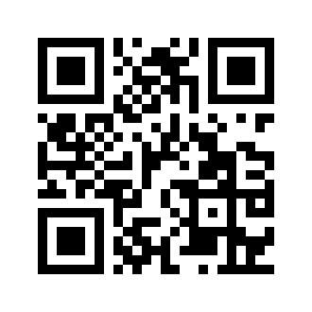
КОНТАКТЫ
Немного обо мне
Узнать подробнее о проекте

